Slide 1
셔틀버스 문제
201958003_김근호 201995110_왕호진 202395038_임태욱 202395030_정성욱

Slide 2
목차
1. 자료 수집
2. 자료 분석
3. 자료 구조화
4. 분해
5. 모델링
6. 알고리즘

Slide 3
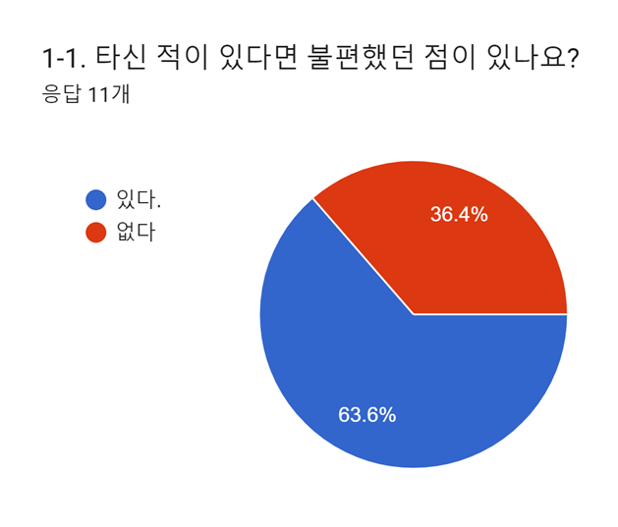
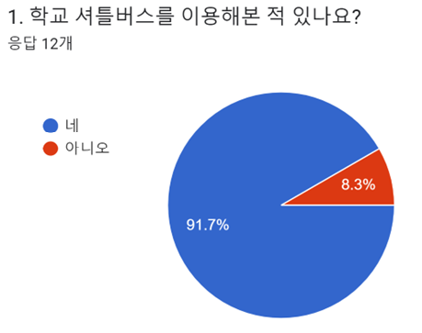
1. 자료 수집

Slide 4
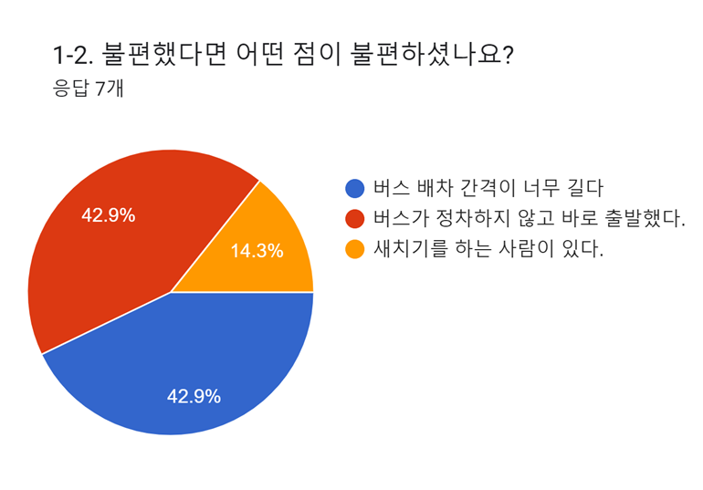
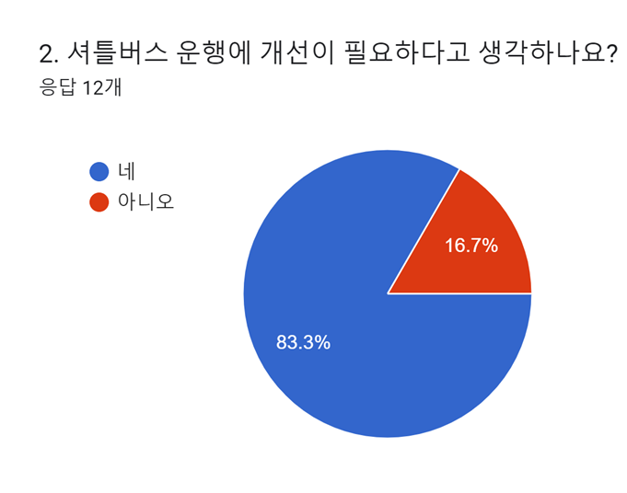
1. 자료 수집

Slide 5
2. 자료 분석
셔틀 버스 이용자들이 대부분 불편함을 겪었다.
셔틀버스 배차 간격이 너무 길다.
셔틀버스가 정차하지 않고 바로 출발하였다.
대부분 셔틀버스의 개선이 필요하다고 생각하고 있다.

Slide 6
3. 자료 구조화
너무 긴 배차간격
운전 피로
버스 정차 X
버스 이용 승객
버스
버스기사
새치기 문제
도착 시간 문제

Slide 7
4. 분해
버스 위치 확인
사용자 기능
버스 예상 도착시간
버스 만차 유무 확인
셔틀버스 위치 어플
버스 도착 알림
버스 기능
버스 만차 시 어플에 만차 사실 알림
실시간 GPS 위치전송

Slide 8
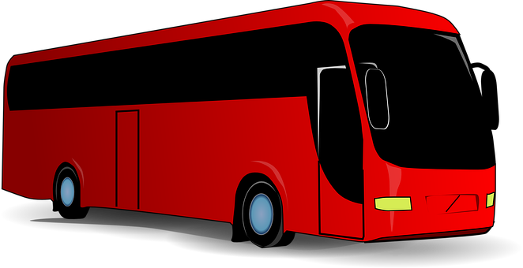



5. 모델링
위치 정보 요청
위치 정보 전송
만차일 경우 알림
버스 상황 요청

Slide 9
6. 알고리즘 (승객)
어플 실행
버스 위치 추적
근처에 버스가 있는가?
no
버스가 만차인가?
yes
no
yes
가까운 버스의 남은 거리 및 예측 시간 표시
버스가 늦게 도착하는가?
다음에 오는 버스의 거리 및 예측 시간 표시
no
yes
버스 탑승을 위해 정류소에서 대기할 것인가?
다른 교통수단 이용
no
다른 교통수단을 이용할 것인가?
yes
yes
버스 탑승
no

Slide 10
알고리즘 (버스)
버스 운행 시작
Loop
승객 탑승
어플에 만차 사실 알림
yes
버스가 만차인가?
no
종착역 도착
대학교로 이동
yes
종착 정류장 전 정류장인가?
no
다음 정류장 이동

